Slide 1
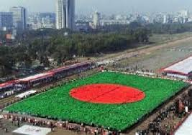
হৃদয়ে বাংলাদেশ

Slide 2
শিক্ষক পরিচিতি
মোঃ জাহিদুল ইসলাম
প্রভাষক
নওয়াপাড়া মডেল কলেজ
অভযনগর, যশোর

Slide 3
কৃষি
কৃষিঃ বিজ্ঞানের বিভিন্ন জ্ঞানের আলোকে প্রাকৃতিক সম্পদের সুষ্ঠু ব্যবহার

Slide 4
বিশ্ব উন্নয়নে কৃষি

Slide 5
বিশ্ব উন্নয়নে কৃষি

Slide 6
বিশ্ব উন্নয়নে কৃষি

Slide 7
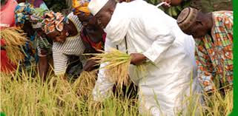
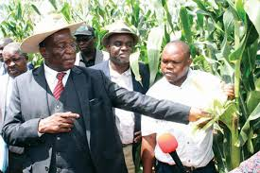
বিশ্ব উন্নয়নে কৃষি

Slide 8
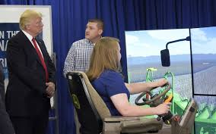
বিশ্ব উন্নয়নে কৃষি

Slide 9
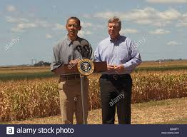
বিশ্ব উন্নয়নে কৃষি

Slide 10
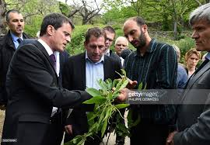
বিশ্ব উন্নয়নে কৃষি

Slide 11
বাংলাদেশের কৃষি
ফসল
মৎস্য
গবাদি পশু
পোল্ট্রি
কৃষি বনায়ন

Slide 12
ক) মাঠ ফসল খ) উদ্যান ফসল
বাংলাদেশের কৃষি
ফসল

Slide 13
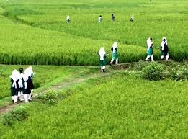
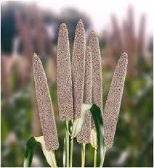
দানা বা খাদ্য ফসল
ধান বার্লি

Slide 14
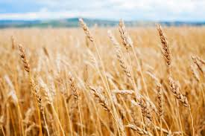
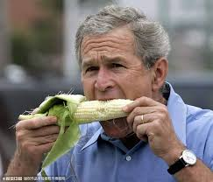
দানা বা খাদ্য ফসল
গম ভুট্রা

Slide 15
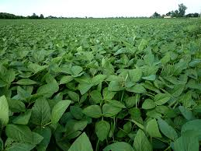
ডাল ফসল
মুগবিন

Slide 16
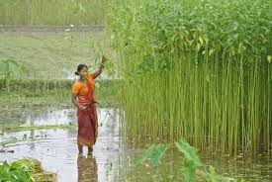
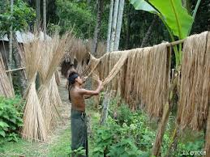
আশঁ জাতীয় ফসল
পাট

Slide 17
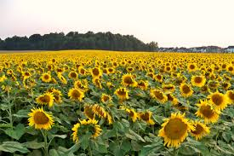
তেল জাতীয় ফসল
সূর্য মুখী

Slide 18
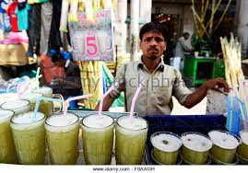
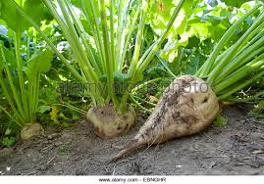
চিনি জাতীয় ফসল
আখ সুগার বীট

Slide 19
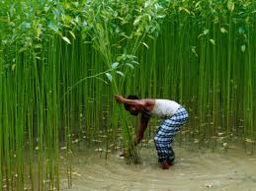
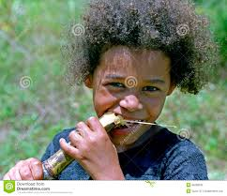
শিল্প ফসল
পাট আখ

Slide 20
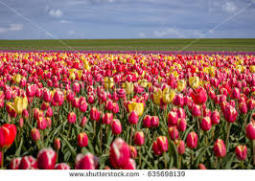
নেশা জাতীয় ফসল
পপি

Slide 21
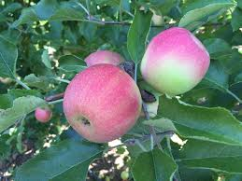
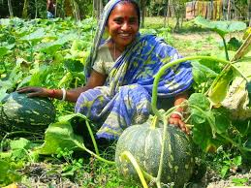
উদ্যান ফসল

Slide 22
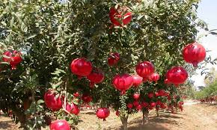
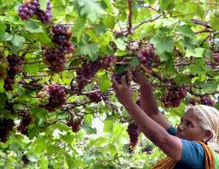
উদ্যান ফসল

Slide 23
উদ্যান ফসল

Slide 24
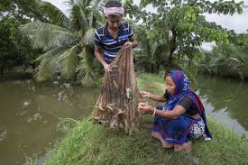
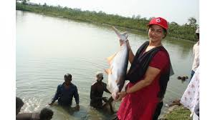
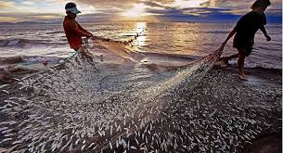
মৎস্য

Slide 25
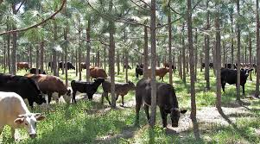
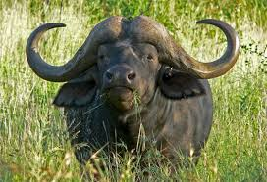
গবাদি পশু

Slide 26
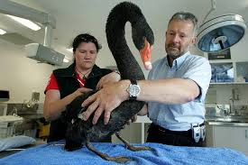
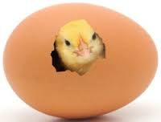
পোল্ট্রি

Slide 27
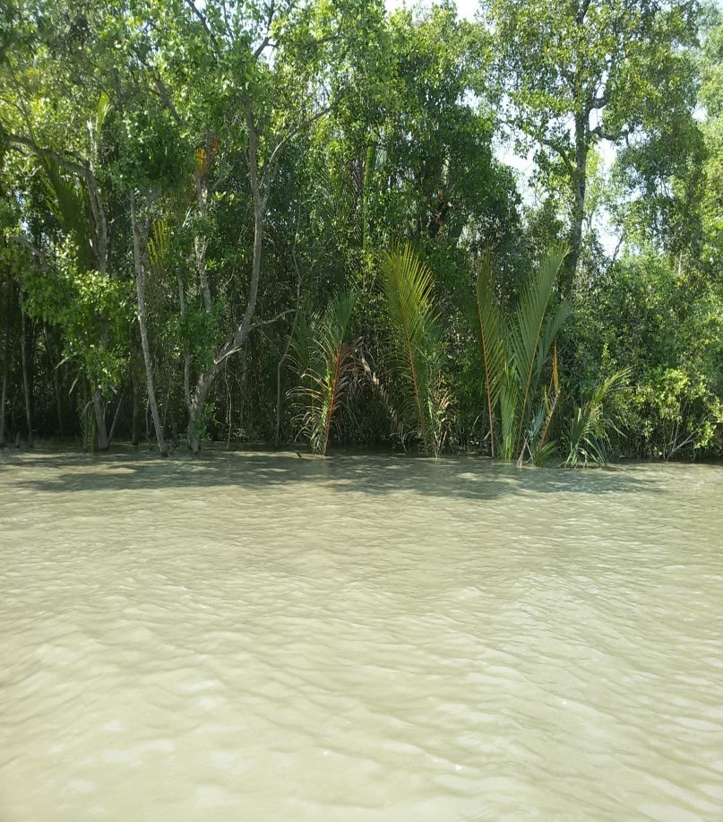
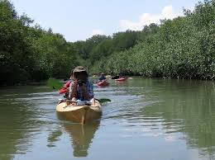
বনায়ন

Slide 28
বনায়ন

Slide 29
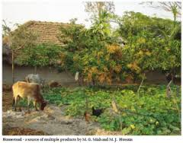
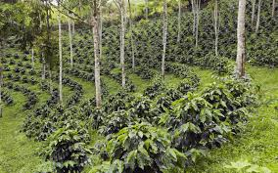
বনায়ন

Slide 30
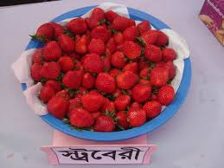
ধন্যবাদ

